Slide 1
Шум , что это такое?
Влияющие факторы и последствия
Акустика
Шум
Влияние шума на учителей
и учеников
Неформальные методы исследования слуха
Изабель Зайбольдт

Slide 2
Шум , что это такое?
Звуковые волны
Звук.давление
и уровень звук.давления
Звуковое явление
частота
Шум может быть различного качества
Влияние громкого шума приводит к болезни
Любой не желаемый громкий звук
Воспринимается чисто субъективно
Notes:
Wie entsteht Lärm?
Geräusche entstehen durch Schwingungen, breiten sich in der Luft als Schallwellen aus
Stärke des Schalls, also Lautstärke kann gemessen werden
→ Schalldruck (Messgröße), angezeigte Messwert → Schalldruckpegel in dB angegeben
Dezibel ist die Einheit für ein mit dem Zehner-Logarithmus ermitteltes Verhältnis physikalischer Größen
Schallereignis= kleinste Druckschwankung um den atmosphärischen Luftdruck
Schwingung wird vom Gehör wahrgenommen
Schalldruck und Frequenz bestimmt Laustärkeempfinden
Frequenz= Anzahl der Schwingungen pro Sekunde→ bedingt Tonhöhe→ je höher die Frequenz, desto höher der Ton

Slide 3
Влияющие факторы
частота
Род занятия
Уровень звуковой волны
Внутренняя настройка
Время воздействия
Работоспособ-ность на данный момент
Характеристика подачи по времени
Notes:
Art der Beschäftigung
Vorwiegen geistige Arbeit ist störanfälliger als vorwiegen körperliche
Innere Einstellung
Unfreiwillig Beschallte fühlen sich stärker gestört als Lärmverursacher
Augenblickliche Leistungsdisposition
Ermüdete und Kranke fühlen sich stärker gestört als Ausgeruhte und Gesunde
Frequenz
Je höher die Frequenz, desto störender ist der Schall, das gilt bis etwa 6000Hz
Schalldruckpegel
Je stärker der Schall desto störender
Einwirkungsdauer
Je länger die Einwirkungsdauer desto störender
Zeitlicher Verlauf
- an- und abschwellende Ereignisse stören mehr, als gleichmäßige

Slide 4
Как измеряют шум ?
Уровень качественных характеристик
Измерять или высчитывать
Дополнитель-ные факторы или помехи
Notes:
Der Mittelungspegel
Schallereignisse unterscheiden sich in Lautstärke, Frequenz und zeitlichem Verlauf
zur Bewertung wird ein zeitlich gemittelter Schallpegel, der so genannte Mittelungspegel, herangezogen
Der Mittelungspegel verringert sich beispielsweise um 3 Dezibel, wenn die Einwirkzeit sich halbiert
kein Aufschluss über zeitlichen Verlauf, über die Pegelspitzen oder über die Ereignishäufigkeiten
Beispiel aus dem Verkehrsbereich: regelmäßig befahrene Straße kann den gleichen Mittelungspegel in einer Stunde besitzen wie Standort an einer – ansonsten ruhigen – Bahntrasse, an dem pro Stunde ein einziger Zug in wenigen Sekunden vorbeifährt
Der Beurteilungspegel
besondere Störmerkmale der Geräusche fließen ein
Bsp. Anwohner von Kreuzungen und Einmündungen fühlen durch Straßenverkehrsgeräusche mehr gestört als an freien Strecken.
nicht messbar, fließt aber durch einen Zuschlag von bis zu 3 Dezibel in den Mittelungspegel ein
Als Ergebnis ergibt sich der Beurteilungspegel
Messen oder berechnen?
Schallpegel an einem Immissionspunkt können gemessen oder berechnet werden
Insbesondere beim Straßen- und Schienenverkehr → Berechnung von Schallimmissionen → wesentliche Grundlage für Lärmvorsorge
Schallpegelmessung → jeweils gerade vorherrschenden Randbedingungen abhängig (beispielsweise Witterungseinflüsse, Hintergrundgeräusche oder auch schwer erfassbare – auch längerfristige – zeitliche Schwankungen der Verkehrsstärke)
nur Momentaufnahmen
Weitere Hinweise
Schalldruck ist eine logarithmische Größe
Zahlenwerte können nicht einfach addiert miteinander werden
Bsp. Zwei Autos jeweils 60dB zusammen nicht 120dB
Sondern 63dB, Rückrechnung in Schallintensitäten
menschliche Gehör nicht linear, aber auch nicht logaritmisch
Bei hohen Lautstärken wird erst eine Pegelerhöhung um 10 dB als Laustärkeverdopplung wahrgenommen, bei geringeren Lautstärken (z.B. Geräusche aus Nachbarwohnungen) werden bereits Pegelerhöhungen von nur 4 dB als Lautstärkeverdopplung wahrgenommen.

Slide 5
Источники шума
Шум от городского транспорта
Шум от железнодорожного транспорта
Шум от воздушного транспорта
Производственный и промышленный шум
Шум при стрельбе
Строительный шум
Шум от машин и станков
Прочие виды шума
Взрывной шум
www.laermsensible.org/category/andere_laermarten/page/2/

Slide 6
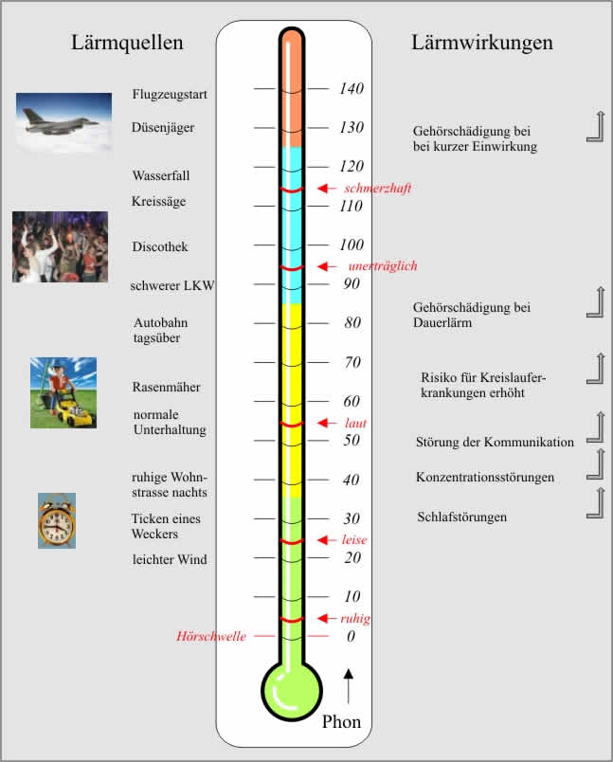
Влияние шума
https://www.leifiphysik.de/akustik/akustische-phaenomene/ausblick/schallfeldgroessen
Notes:
Straßenverkehrslärm wird als größter Störfaktor empfunden (repräsentative Umfragen des Umweltbundesamtes)
Schalldruck an der Schmerzgrenze ist circa drei Millionen mal so groß wie der Schalldruck an der Hörschwelle.

Slide 7
Эволюция –почему шум делает больным ?
https://www.youtube.com/watch?v=mXxc8A0hnBE

Slide 8
Акустика
«Акустика – это учение о звуке, которая исследует различные, такие связанные между собой явления, как возникновение и произведение,распространение, влияние и анализ звука. Раннее в центре исследования стояло понимание музыки и изготовление музыкальных инструментов. Сейчас акустика занимается прежде всего методами исследования в медицине и технике , а также снижением нарастающего шума окружающей среды»
https://www.leifiphysik.de/akustik
Notes:
In der Physik versteht man unter Akustik die Lehre vom Schall, die ursprünglich alle Erscheinungen umfasst, die einem Beobachter über das Ohr zugänglich sind.
Allgemein befasst sich die Akustik mit den physikalischen, physiologischen und psychologischen Problemen des Hörens.

Slide 9
Акустика
Инфразвук
> 0 до 16 Hz
Ультразвук
20 kHz до 100 MHz
Сверхзвук
10⁹ до 10¹² Hz
Notes:
Nur Luftdruckschwankungen im Frequenzbereich von 16 Hz bis ungefähr 16 kHz kann man hören.
Andere Schwingungen werden nur hörbar, wenn sie Luftdruckschwankungen in diesem Bereich verursachen oder direkt an die Schädelknochen gekoppelt werden.
Außerhalb dieses Frequenzbereiches spricht man von Infraschall, Ultraschall und Hyperschall
Die wellenförmige Ausbreitung von Schwingungen in festen Körpern wird Körperschall genannt.

Slide 10
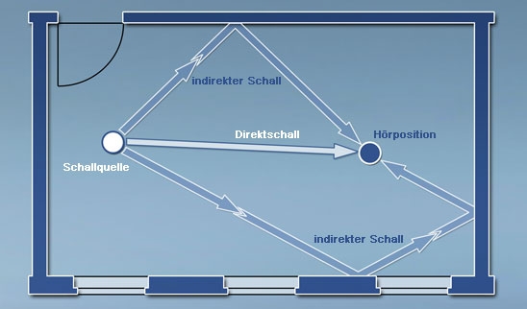
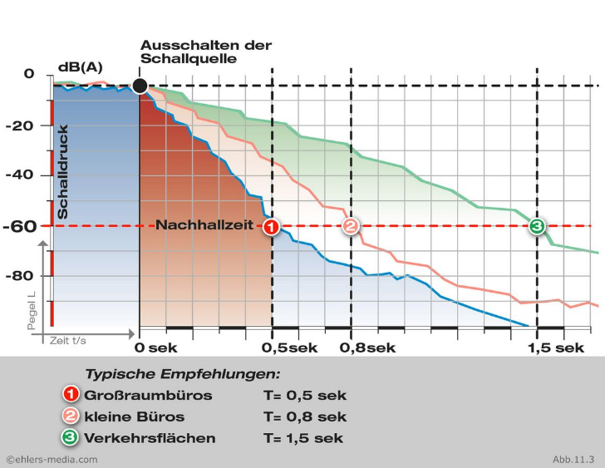
Время отражения звука
https://www.bilder-plus.de/bilder/akustik/raumskizze.jpg
https://ergonomie.ehlers-media.com/ergonomie-themen/raum-akustik.html
Notes:
Was ist Nachhall?
Wenn sich Schall in einem Raum ausbreitet wird er von Wänden und Hindernissen reflektiert
Diese ersten Reflexionen (early reflexion) treffen wieder auf ein Hindernis und werden wieder reflektiert
Reflexionen steigern sich schnell → bilden Nachhall
Die Nachhallzeit ist die Zeit, in welcher die Schallenergie nach Abschalten der Schallquelle auf ein Millionstel (um 60dB) abfällt
Je grösser der Raum und je schallhärter (reflektierend) die Oberflächenmaterialien, desto grösser die Nachhallzeit
Der Nachhall erschwert mitunter die Verständlichkeit von Sprache.

Slide 11
Акустика
Акустика речи
Акустика помещения
Строительная акустика
Целостная характеристика акустики помещения
Notes:
Wir kennen: Gute und schlechte Akustik
Gesamtheit der akustischen Eigenschaften eines Raumes, bei dem es auf das Hören ankommt.
andere technische Aspekte kommen bei der Elektroakustik zum Tragen, dem Fachgebiet, das sich mit der elektrischen Übertragung von Schallsignalen und der Wiederherstellung von Schallereignissen befasst.
Problem bei Messung der Akustik: im normalen Raum überlagern sich die Eigenschaften des Prüflings mit denen des Raumes → Raumantwort
Akustische Messräume erforderlich, in denen Raumantwort zu vernachlässigen ist (reflexionsarmer Raum) oder Werte bekannt sind.

Slide 12
Акустика в школах
Говорение, смех, крик, гул,шепот
Двигание мебели, скрип от стульев
Мастерские, музыкальные кабинеты, столовая
Откуда возникает шум в школе?
Коридоры и общественные помещения, поло-
вое покрытие
Шум окружающей среды,
фабрики
стройки,самолеты и др.
Воздухо-очищающие установки
Notes:
Beurteilung des Schullärms durch Unterscheidung von Nutz- und Störsignal
Für erwachsenen Menschen soll das Nutzsignal in aller Regel um etwa 10 dB lauter sein als das Störgeräusch
→ dann spricht man von einer nahezu fehlerfreien Verständigung
Stimme eines Erwachsenen ist für einen normalen Sprechpegel von etwa 50 bis 55 dB(A) ausgelegt
→ Störgeräuschpegel von unter 40 dB(A) würde dies fordern
Selbst in so genannten ›Stillarbeitsphasen‹ liegen die in Schulen gemessenen Schallpegel jedoch nur selten unter 50 dB(A), d.h. die Lehrkräfte müssen meist mit erhobener Stimme reden
Sprachverstehen wird von Kindern im Vor- und Grundschulalter durch Störgeräusche viel stärker beeinträchtigt als das Erwachsener
Hörer im Kindesalter benötigen deshalb einen Nutzsignalpegel, der etwa 15 dB lauter ist, als das umgebende Störgeräusch (der sog. Signal-Rausch-Abstand ›SNR‹)
Störgeräusch in Klassenzimmer gleichförmig verteilt aber
Stimme der Lehrkraft wird nur von einer Stelle aus gesendet → längerer Weg → Mehrbelastung der Lehrerstimme

Slide 13
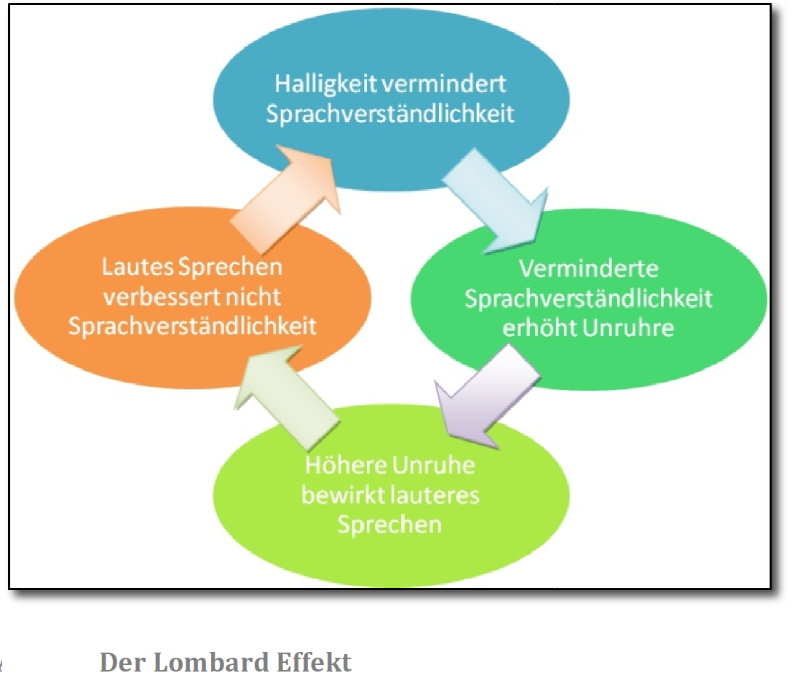
Эффект Ломбарда
http://www.fontaneschule.de/index.php/de/home/home-2/173-wettbewerb
Notes:
Aufschaukelnder Prozess
Bei schlechter Verständlichkeit wird automatisch lauter gesprochen
→ Schallpegel im Raum steigt
→ Sprachverständlichkeit sinkt
beschreibt die Beobachtung, dass ein Sprecher bei Vorhandensein von Hintergrundlärm seine Lautstärke und meist auch seine Tonlage erhöht.

Slide 14
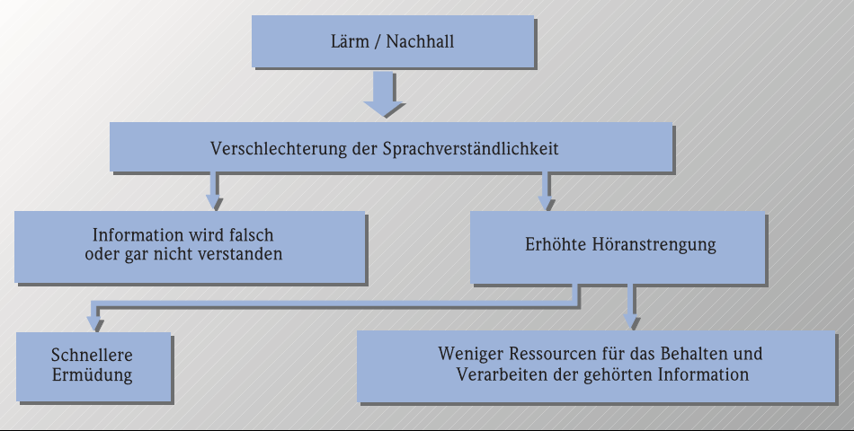
Влияние шума на учителей и учеников
www.best-news.de/file.php4?laermminderung.pdf&dir=menu2%2F
Notes:
Schüler und Lehrer leiden oft an Nachhall
Nicht nur Klassenzimmern, sondern Turnhallen, Kantinen oder Aulas
Grund harte Oberflächenmaterialien der Wände, Decken und Böden
Schüler und Lehrer reagieren auf Lärm indem sie lauter sprechen
Der durchschnittliche Schallpegel in Klassenzimmern liegt um die 65 bis 70 Dezibel (entspricht Staubsauger in einem Meter Entfernung)
→ auf Dauer führt dies zu Unbehagen und Stress
Forschungsergebnisse: bezüglich der Effektivität des Lernens → Die Speicherung von den gelehrten Informationen reduziert sich bei Grundschüler bis zu 25%
Störung des sprachlichen Kurzzeitgedächtnis

Slide 15
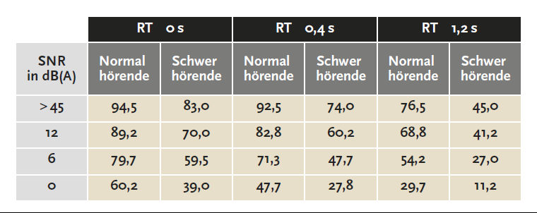
Влияние шума на учителей и учеников
www.inqa.de/SharedDocs/PDFs/DE/Publikationen/laerm-in-bildungsstaetten-pdf.pdf?__blob=publicationFile
Notes:
Silbenverständlichkeit in % in Abhängigkeit von der Nachhallzeit und dem Signal-Rausch-Abstand nach Finitzo Heiber und Tillman

Slide 16
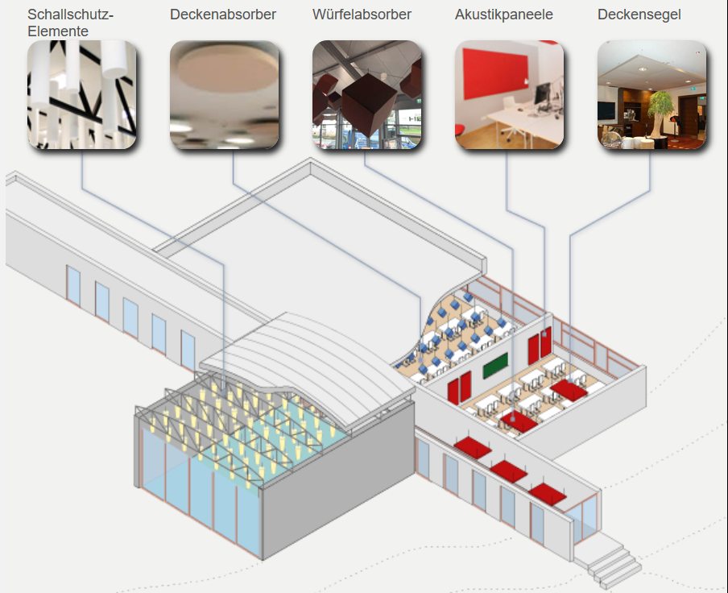
Школьная акустика как третий педагог
http://www.raum-akustiks.de/08-anwendungen/schule-raumakustik.html
Notes:
Besonders Kinder, die Lern- und / oder Konzentrationsschwierigkeiten haben, profitieren von einer guten Akustik im Klassenzimmer.
Verbesserung der Leistungen bis zu 80%, wenn Tests in einem Raum mit einer verbesserten Akustik gemacht wurden
Nachhallzeit und Sprachverständlichkeit wurden getestet
Verhaltenstraining
Am Beispiel einer Sanierung kann:
eine Pegelreduzierung von bis zu 5 dB bei frontalem Unterricht und 12 dB bei differenzierten Arbeitsformen nachgewiesen werden, wovon 9 dB auf verändertes Schülerverhalten zurückzuführen sind
physiologische Beanspruchung reduziert sich unter besseren raumakustischen Bedingungen im Mittel um 3 Herzschläge pro Minute
Tatsächlich verringert sich durch die positiven Effekte akustisch guter Räume auch die Arbeitsbelastung der Lehrer bei ein und derselben Lehrerin deutlich mehr Unterrichtsanteile unter einer vergleichsweise geringen Arbeitsbeanspruchungen
Maßnahmen (DIN 18041)
Höchstabsorbierende Ausstattung der Deckenfläche zur Verringerung der Nachhallzeit

Slide 17
Неформальные методы исследования слуха
Методы исследования слуха, проводимые без официальных
критерий или указаний
Примеры:
Подражание голосам животных
Определение слов и чисел на слух, также при шепотной речи
„Тест с горохом “- банки наполнены различным содержанием(горох , рис, манка (благодаря этому различная громкость в дБ)
Звуковое мемори
Измерение расстояния для слухового восприятия
Измерение направления звука
Различение музыки
Notes:
Heraushören von Wörtern:
Hohe Töne: Reis, heiß, Wiese
Tiefe Töne: Wut, Blut, Mann
Auswertung:
1. genaues Hören- normal
2. Verwechseln- eingeschränkt
3. Nichthören- gestört
Hörweitenprüfung
Prüfling stellt sich seitlich neben den Prüfer
Prüfende Ohr in Richtung des Prüfers
Anderes Ohr wird zugehalten
Prüfung in Flüstersprache
Erkennen von Musik
Taktgefühl
Mitsingen von Kinderliedern
Bewegung nach Musik

Slide 18
Источники :
Akustikbüro Schwartzenberger und Burkhart GbR (Hrsg.). Wie wird Lärm/Schall gemessen? http://akustikbuero.com/index.php/test/test-1/174-wie-wird-laermschall-ge [26.4.2018].
Bundesamt für Umwelt BAFU (Hrsg.) (2017). Lärmarten. https://www.bafu.admin.ch/bafu/de/home/themen/laerm/fachinformationen/laermarten.html#-1936198151 [26.4.2018].
Bundesministerium für Umwelt, Naturschutz und nukleare Sicherheit (BMU) (Hrsg.) (2017). Messen oder berechnen? www.bmu.de/themen/luft-laerm-verkehr/laermschutz/laermschutz-im-ueberblick/laermmessung-laermberechnung/ [26.4.2018].
Bundesministerium für Umwelt, Naturschutz und nukleare Sicherheit (BMU) (Hrsg.) (2017). Was ist Lärm. www.bmu.de/themen/luft-laerm-verkehr/laermschutz/laermschutz-im-ueberblick/was-ist-laerm/ [26.4.2018].
Dr. Eberle, Wolfgang, Prof. Dr. Schick, August, Dr. Klatte, Maria & Prof. Dr.-Ing. Schmitz, Alfred (Hessisches Landesamt für Umwelt und Geologie, Hrsg.) (2007). Lärmminderung in Schulen. www.best-news.de/file.php4?laermminderung.pdf&dir=menu2%2F [6.5.2018].
Dr. Tiesler, Gerhart & Dr. Oberdörster, Markus (Wirtschaftsverlag NW Verlag für neue Wissenschaft GmbH, Hrsg.) (2006). Akustische Ergonomie der Schule. https://www.baua.de/DE/Angebote/Publikationen/Schriftenreihe/Forschungsberichte/2006/Fb1071.html [4.5.2018].
Dr. Tiesler, Gerhart & Dr. Oberdörster, Markus (2010). Lärm in Bildungsstätten. www.inqa.de/SharedDocs/PDFs/DE/Publikationen/laerm-in-bildungsstaetten-pdf.pdf?__blob=publicationFile [4.5.2018].
Ehlers, M. (2017). Lärm macht krank und senkt die Effizienz. https://ergonomie.ehlers-media.com/ergonomie-themen/raum-akustik.html.
Meßinger-Koppelt, J. (Joachim Herz Stiftung, Hrsg.) (o. J.). Schall, Klänge, Töne und Geräusche. https://www.leifiphysik.de/akustik [3.5.2018].
Spektrum (Hrsg.) (1998). Akustik. https://www.spektrum.de/lexikon/physik/akustik/319 [3.5.2018].

